Slide 1
Vitivinicultura para el consumidor actual y futuro, desde la uva hasta la copa (Viñedos organicos pueden producir tanto como viñedos convencionales)
Alfredo Koch

Slide 2
Consumidores en el futuro
Interesados en:
Buenas experiencias
Sustentabilidad y adaptacion al cambio climatico
Informacion sobre ingredientes, calorias, azucares, y procesos con mucha transparencia
Uso de tecnologia y nuevo/conveniente packaging
Good deals
Notes:
Buenas experiencias de degustacion

Slide 3
Consumidores en el futuro
Interesados en:
Buenas experiencias
Sustentabilidad y adaptacion al cambio climatico
Informacion sobre ingredientes, calorias, azucares, con mucha transparencia
Uso de tecnologia y nuevo/conveniente packaging
Buena relacion precio/calidad

Slide 4
Desafíos
Desafio en cambio climático
Desafio en sustentabilidad
Notes:
Explicaremos como la futura demanda de consumidores influenciara la produccion vitivinicola.
Por un lado temenos consumidores que demandaran more transparencia, mas diferentes sabores y mas conciente en cuanto a sustentabilidad y cambio climatico, por otro lado temenos productores tratando de mantener ganancias.
a veces tenemos años y situaciones buenas y otras veces temenos años y situaciones complicadas.
Y esto es muy importante para productores cuidar la sustentabilidad del negocio, eso incluye produccion, aromas, adaptacion al cambio climatico.

Slide 5
Desafio en cambio climatico
El cambio climático se caracteriza por un aumento de 1.09 ºC en la temperatura superficial global entre la década 2011-2020 y el período preindustrial 1850-1900, gran variabilidad espacial a escala global.
Las emisiones de gases de efecto invernadero han aumentado significativamente durante este período debido a las actividades económicas y humanas. (IPCC2021)
Se han observado cambios en los eventos extremos desde 1950, un aumento en la frecuencia de las olas de calor en gran parte de Europa.(IPCC 2021)
El calentamiento global ya ha afectado la fisiología de la vid, etapas fenológicas o fechas de cosecha más tempranas en muchas regiones vitivinícolas (Jones et al 2005)
Modificacion en la composición de la uva, con mayores niveles de azúcar y menores concentraciones de antocianinas y ácidos orgánicos en la uva (Wu et al., 2019)

Slide 6
Desafio en cambio climatico
Temperaturas más altas y una disminución de los precursores del aroma de la familia de los tioles en las uvas (Wu et al., 2019)
Adaptar mejor el material vegetal a la variabilidad climática local o reubicar los viñedos en una latitud más alta o una mayor elevación (Jones and Alves, 2012; Bonnefoy et al., 2013; Hannah et al., 2013).
Cambiar la densidad de plantación o la relación entre el área foliar y el peso de la fruta, o promover la poda tardía para retrasar la brotación (van Leeuwen et al., 2019; Gutiérrez-Gamboa et al., 2021; Naulleau et al., 2021).
Usar diferentes portainjertos para recursos hídricos escasos (sequía) y variedades para diferentes condiciones climáticas que mantengan la tipicidad. Clones de maduración tardía, o portainjertos que inducen un ciclo más largo (Terroir conference, Bordeaux, FR, 2022) (Duchêne, 2016)

Slide 7
Desafio en cambio climatico
Prevenir lo mas posible daños por cambio climatico en plantas y uvas observando calidad y cantidad encontrando estrategias adecuadas
Promover adaptaciones al cambio climatico que tambien promuevan sustentabilidad

Slide 8
Desafío en sustentabilidad
Aunque la agricultura orgánica promueve la biodiversidad y, en general, es más respetuosa con el medio ambiente, los esfuerzos futuros deben centrarse en reducir la variabilidad de su rendimiento. Nature (2018)
“Una revisión sistemática de más de 100 estudios que comparan la agricultura orgánica y la convencional encuentra que los rendimientos de los cultivos de la agricultura orgánica son más altos de lo que se pensaba anteriormente.” UC Berkeley (2021)
Knapp, S., van der Heijden, M.G.A. A global meta-analysis of yield stability in organic and conservation agriculture. Nat Commun 9, 3632 (2018). https://doi.org/10.1038/s41467-018-05956-1

Slide 9
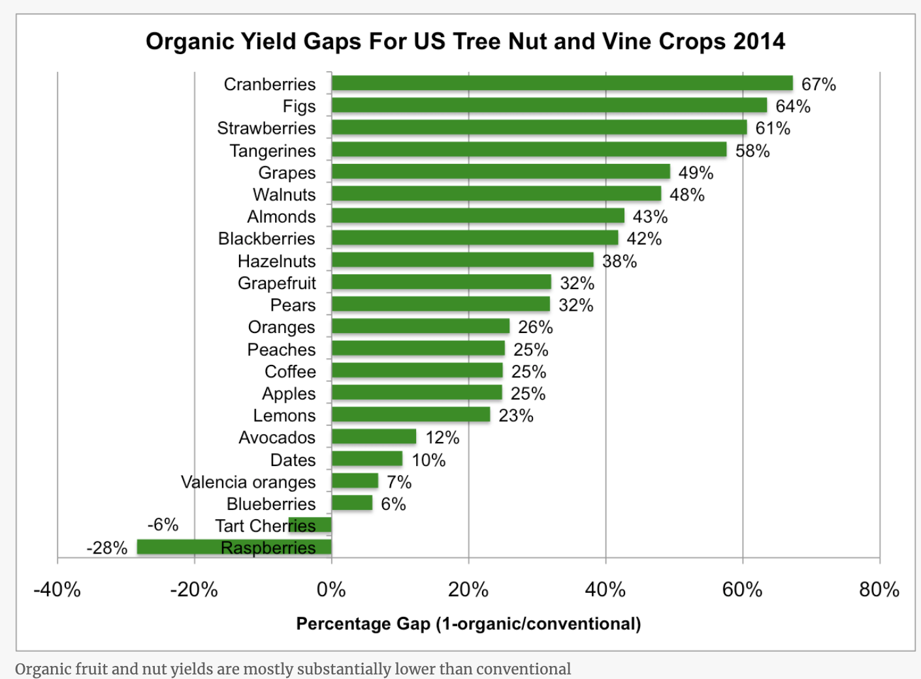
Desafío en sustentabilidad
“Average yield of the integrated management system was 6984 kg ha⁻¹, whereas yields of the organic and the biodynamic management systems were 4276 kg ha⁻¹ and 4347 kg ha⁻¹, respectively.” Doring et al 2015
Organic and biodynamic treatments showed
21% lower growth and 18% lower yield compared to conventional viticulture. Doring et al, 2019
“Organic farming produces the same yields of corn and soybeans as does conventional farming, but uses 30 percent less energy, less water and no pesticides, a review of a 22-year farming trial study concludes.” Cornell Chronicles.
From Genetic Literacy Project

Slide 10
Organicos - Antecedentes
En 1980, la Federación Internacional de Agricultura Orgánica (IFOAM), fundada en 1972, formuló la primera versión de los Estándares Básicos de IFOAM (IBS), los cuales se revisan cada dos años.
La primera armonización intergubernamental sobre agricultura orgánica data de 1999, cuando la Comisión del Codex Alimentarius define la agricultura orgánica como “un sistema holístico de gestión de la producción que evita el uso de fertilizantes y pesticidas sintéticos y organismos modificados genéticamente; minimiza la contaminación del aire, suelo y agua; y optimiza la salud y la productividad de las comunidades interdependientes de vida del suelo, plantas, animales y personas.”

Slide 11
Certificacion
La certificación evalúa la conformidad del método de producción de uvas o productos de uva cultivados orgánicamente.
Es una forma de garantizar a los consumidores que se han cumplido las condiciones de producción estipuladas en las especificaciones y de informarles del enfoque y prácticas de los productores a través de etiquetas y logotipos reconocibles.
Las certificaciones se pueden emitir para un solo estándar de referencia o se pueden combinar varios dependiendo del destino de exportación.

Slide 12
OMRI - Lista
Esta lista de materiales aprobados es facilitada por una organizacion sin fines de lucro para USA, Mexico y Canada donde se pueden comprobar que los productos esten aprobados para uso Organico. (Organic Materials Review Institute)
Biodiversidad,
Nutrir los suelos,
No fertilizantes o pesticidas sinteticos

Slide 13
Objectivos en Manejo Integrado de Plagas
Incrementar la actividad de insectos beneficiales
Evitar los pesticidas mas tóxicos
Incrementar el monitoreo de plagas
Incrementar la biodiversidad en el viñedo
Nivel de
Daño Económico

Slide 15
Objetivo
Varias investigaciones relacionadas a produccion organica en el pasado han descripto bajos rendimientos y altos costos
El objetivo de esta presentacion es presenter alternativas organicas sustentables que demuestran producciones y costos similares
Ejemplo de un viñedo en Tupungato Argentina – Produccion comparativa de 13 años

Slide 17
Producciones Comparativas Tupungato - Argentina

Slide 18
Viticultura Orgánica

Slide 19
Condiciones Climaticas en Mendoza - Argentina

Slide 20
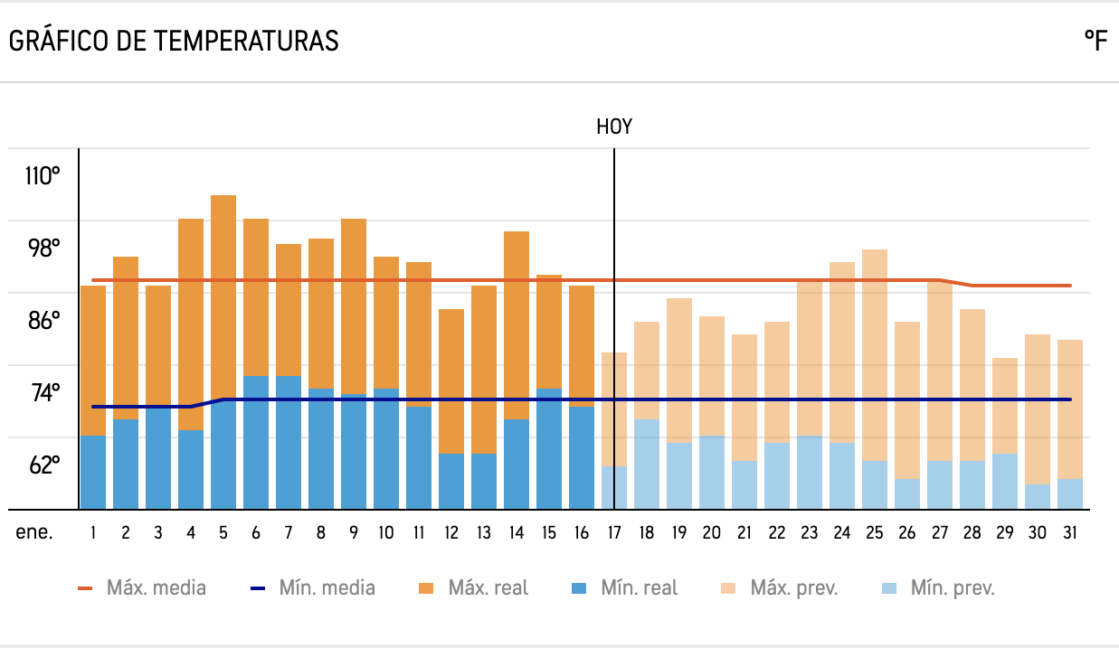
Temperaturas Enero 2023– Tupungato Accuweather

Slide 21
Malbec – Producciones 2003 a 2016
 | 2003 | 2004 | 2005 | 2006 | 2007 | 2008 | 2009 | 2010 | 2011 | 2012 | 2013 | 2014 | 2015 | 2016 | 2017 | 2018 | 2019 | 2020 | 2021
Koch | 60.5 | 87.3 | 43.9 | 63.9 | 59.9 | 60.9 | 80.2 | 58.8 | 52.2 | 35.8 | 104.2 | 91.0 | 103.2 | 85.9
Tupungato | 75.0 | 100.0 | 75.0 | 102.0 | 105.0 | 79.0 | 98.0 | 96.0 | 87.0 | 71.0 | 92.0 | 95.0 | 102.0 | 82.0 | 77 | 116 | 103 | 89 | 103

Slide 22
Cabernet Sauvignon – Producciones 2003 a 2016
 | 2003 | 2004 | 2005 | 2006 | 2007 | 2008 | 2009 | 2010 | 2011 | 2012 | 2013 | 2014 | 2015 | 2016 | 2017 | 2018 | 2019 | 2020 | 2021
Koch | 49.9 | 67.5 | 61.2 | 87.2 | 89.3 | 44.6 | 59.9 | 75.3 | 69.5 | 57.8 | 79.0 | 105.9 | 114.2 | 91.2
Tupungato | 55.0 | 77.0 | 74.0 | 82.0 | 100.0 | 72.0 | 81.0 | 76.0 | 85.0 | 85.0 | 85.0 | 96.0 | 68.0 | 77.0 | 62 | 81 | 88 | 69 | 80

Slide 23
Pinot noir – Producciones 2003 a 2016
 | 2003 | 2004 | 2005 | 2006 | 2007 | 2008 | 2009 | 2010 | 2011 | 2012 | 2013 | 2014 | 2015 | 2016 | 2017 | 2018 | 2019 | 2020 | 2021
Koch | 47.6 | 110.6 | 46.4 | 120.4 | 100.2 | 121.6 | 157.7 | 91.9 | 61.2 | 58.0 | 156.7 | 127.0 | 138.7 | 76.5
Tupungato | 104.0 | 117.0 | 100.0 | 139.0 | 141.0 | 97.0 | 119.0 | 109.0 | 110.0 | 93.0 | 139.0 | 112.0 | 132.0 | 113.0 | 88.0 | 142.0 | 113.0 | 105.0 | 112.0

Slide 24
Chardonnay – Producciones 2003 a 2016
 | 2003 | 2004 | 2005 | 2006 | 2007 | 2008 | 2009 | 2010 | 2011 | 2012 | 2013 | 2014 | 2015 | 2016 | 2017 | 2018 | 2019 | 2020 | 2021
Koch | 88.5 | 119.7 | 80.6 | 170.4 | 126.7 | 127.6 | 178.6 | 138.6 | 65.0 | 45.1 | 144.5 | 110.8 | 145.9 | 91.7
Tupungato | 96.0 | 114.0 | 93.0 | 133.0 | 118.0 | 96.0 | 114.0 | 100.0 | 96.0 | 95.0 | 120.0 | 89.0 | 135.0 | 92.0 | 73.0 | 126.0 | 126.0 | 100.0 | 119.0

Slide 25
Viognier – Producciones 2003 a 2016
 | 2003 | 2004 | 2005 | 2006 | 2007 | 2008 | 2009 | 2010 | 2011 | 2012 | 2013 | 2014 | 2015 | 2016 | 2017 | 2018 | 2019 | 2020 | 2021
Koch | 72.4 | 71.0 | 85.9 | 113.9 | 82.7 | 100.8 | 153.4 | 118.2 | 56.3 | 123.3 | 178.3 | 174.3 | 174.9 | 88.2
Tupungato | 150.0 | 161.0 | 212.0 | 186.0 | 169.0 | 104.0 | 142.0 | 130.0 | 167.0 | 80.0 | 167.0 | 91.0 | 167.0 | 109.0 | 54.0 | 147.0 | 136.0 | 60.0 | 68.0

Slide 26
Experiencias
Chateau Palmer
Chateau Pontet Canet
Chateau des Graviers
Joseph Drohuin
DRC

Slide 27
Chateau Palmer
Experimentó con biodinámica y los resultados en las características del vino fueron los mismos que los convencionales.
Decidió optar por la biodinámica debido a las ventajas de una menor contaminación y menos pesticidas nocivos.
Con el tiempo, descubrió cambios ventajosos en los sabores del vino.

Slide 29
Chateau Pontet Canet

Slide 30
Chateau des Graviers
Tener la experiencia en Biodinámica. Aplicado a temperaturas.
Experiencia familiar

Slide 32
Joseph Drohuin
Robert Drohuin en 1957, uno de los primeros en Borgoña en introducir la "cultura razonada" (eliminación de pesticidas y otros productos químicos) y en construir un laboratorio de enología dirigido por Laurence Jobard, la primera mujer enóloga en Borgoña.

Slide 33
Domaine de la Romanee Conti
Uno de los vinos mas famosos del mundo
Un terroir muy especial
Biodynamico por opcion
Es todo por la perfeccion en Domaine Romanée-Conti. Desde 2008, la bodega ha estado cultivando sus viñedos en forma organica resultado en mejor balance, mas complejidad.

Slide 35
Varietales - Bordeaux
El Institut National de l'Origine et de la Qualite (INAO) de Francia aprobó oficialmente seis nuevas variedades. La decisión es anunciada por el Consejo del Vino de Burdeos (CIVB) como "la culminación de más de una década de investigación por parte de científicos y viticultores de Burdeos para abordar el impacto del cambio climático a través de medidas ecológicas altamente innovadoras".

Slide 36
Varietales - Bordeaux
Cuatro tintos —Arinarnoa, Castets, Marselan y Touriga Nacional— y dos blancos —Alvarinho y Liliorila— todos ellos descritos como "bien adaptados para paliar el estrés hídrico asociado al aumento de temperatura y ciclos de cultivo más cortos".

Slide 37
Varietales - Bordeaux
Arinarnoa es un cruce entre Tannat y Cabernet Sauvignon creado en Francia en 1956.
Castets es una variedad nativa francesa descrita como una "uva de Burdeos olvidada hace mucho tiempo".
Marselan es un cruce entre Cabernet Sauvignon y Garnacha desarrollado en Francia en 1961.
Touriga Nacional es una uva de maduración tardía de origen portugués.
Alvarinho es el nombre portugués de Albariño.
Liliorila es un cruce entre Baroque y Chardonnay, supuestamente creado en Francia también en 1956.

Slide 38
Bordeaux – Nuevas variedades
Tintos | Nuevos Tintos | Blancos | Nuevos Blancos
Cabernet Sauvignon | Arinarnoa | Sauvignon blanc | Alvarinho
Merlot | Castets | Semillon | Liliorila
Malbec | Marselan | Muscadelle
Cabernet Franc | Touriga Nacional | Sauvignon gris
Petit Verdot |  | Colombard
 |  | Merlot blanc
 |  | Mauzac

Slide 39
Ejemplo de Propuestas
Utilizar high trellis wire, muy facil de mecanizar
Rootstocks mas resistentes a la sequia como 1103 Paulsen que se adaptan al stress hidrico
Varietales que se adapten a mas calor y mantengan la linea de vinos /tipicidad
Incrementar el rendimiento por planta de acuerdo a posibilidades
Seguir de cerca los niveles de nutrientes en planta y en suelo
Adaptar para mecanizacion

Slide 40
En resumen
En condiciones favorables => adaptar condiciones para obtener rendimientos similares con un manejo sostenible, orgánico o biodinámico en comparación con el convencional
Es importante la experiencia y adaptación de cada viñedo en forma individual
Preadaptar a el cambio climatico y usar todos los recursos posibles para recrear y mantener el alto standard de vinos alcanzado en California
Primero conocer el lugar y Segundo adaptar las prácticas!

Slide 41
No hay duda en que debemos apoyar la agricultura que no contamine el medio ambiente
‘No heredamos la tierra de nuestros antepasados, la tomamos prestada de nuestros hijos.’ Antoine de Saint-Exupéry, Wind, Sand and Stars, 1939
Goode, Jamie. Regenerative Viticulture (p. 3). Kindle Edition.

Slide 42
Agradecimientos:
Comite Organizador de Unified Symposium
Andres Smon – Consultor Vitivinicola, Mendoza

Slide 44
Que es viticultura organica?
La viticultura orgánica consiste en producir uvas utilizando un “sistema de gestión que promueve y mejora la salud del agroecosistema, incluida la biodiversidad, los ciclos biológicos y la actividad biológica del suelo.” (adaptado de la Federación Internacional de Movimientos de Agricultura Orgánica).

Slide 45
Varietales - Bordeaux
Arinarnoa es un cruce entre Tannat y Cabernet Sauvignon creado en Francia en 1956.
Castets es una variedad nativa francesa descrita como una "uva de Burdeos olvidada hace mucho tiempo".
Marselan es un cruce entre Cabernet Sauvignon y Garnacha desarrollado en Francia en 1961.
Touriga Nacional es una uva de maduración tardía de origen portugués.
Alvarinho es el nombre portugués de Albariño.
Liliorila es un cruce entre Baroque y Chardonnay, supuestamente creado en Francia también en 1956.

Slide 46
LABELING | Organic | Made with Organic Grapes | Other
Overseen by certifier/ACA? | Yes | Yes | No*
USDA organic seal or foreign equivalent allowed? | Yes | No | No
Organic claims allowed in addition to ingredient statement? | Yes | Yes | No
Added sulfites allowed? | No, only naturally occurring** (less than 10 parts per million (ppm)) | Yes, sulfur dioxide only up to 100 ppm. Added sulfites must be disclosed on the label | Yes
Non-organic grapes allowed? | No | No | Yes

